Slide 1
Układ Słoneczny

Slide 2
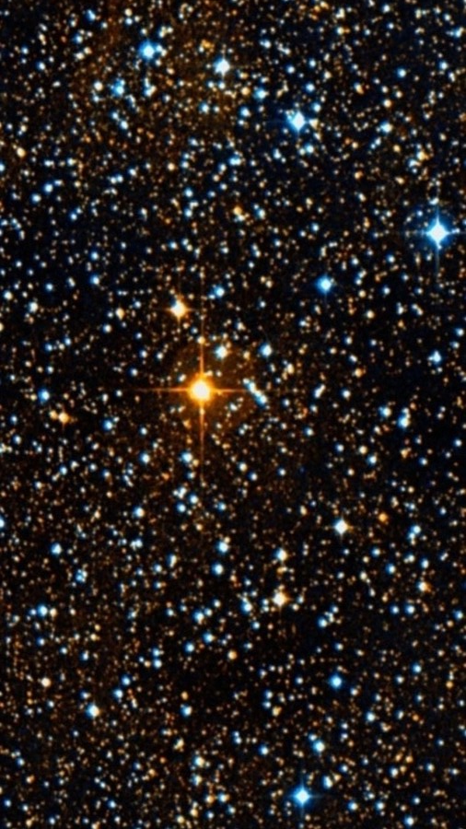
Skład Układu Słonecznego
Układ Słoneczny stanowi zespół ciał niebieskich złożony z gwiazdy (Słońce) i związanych z nią siłami grawitacji: planet, księżyców, planetoid, komet meteoroidów oraz materii międzyplanetarnej.

Slide 3
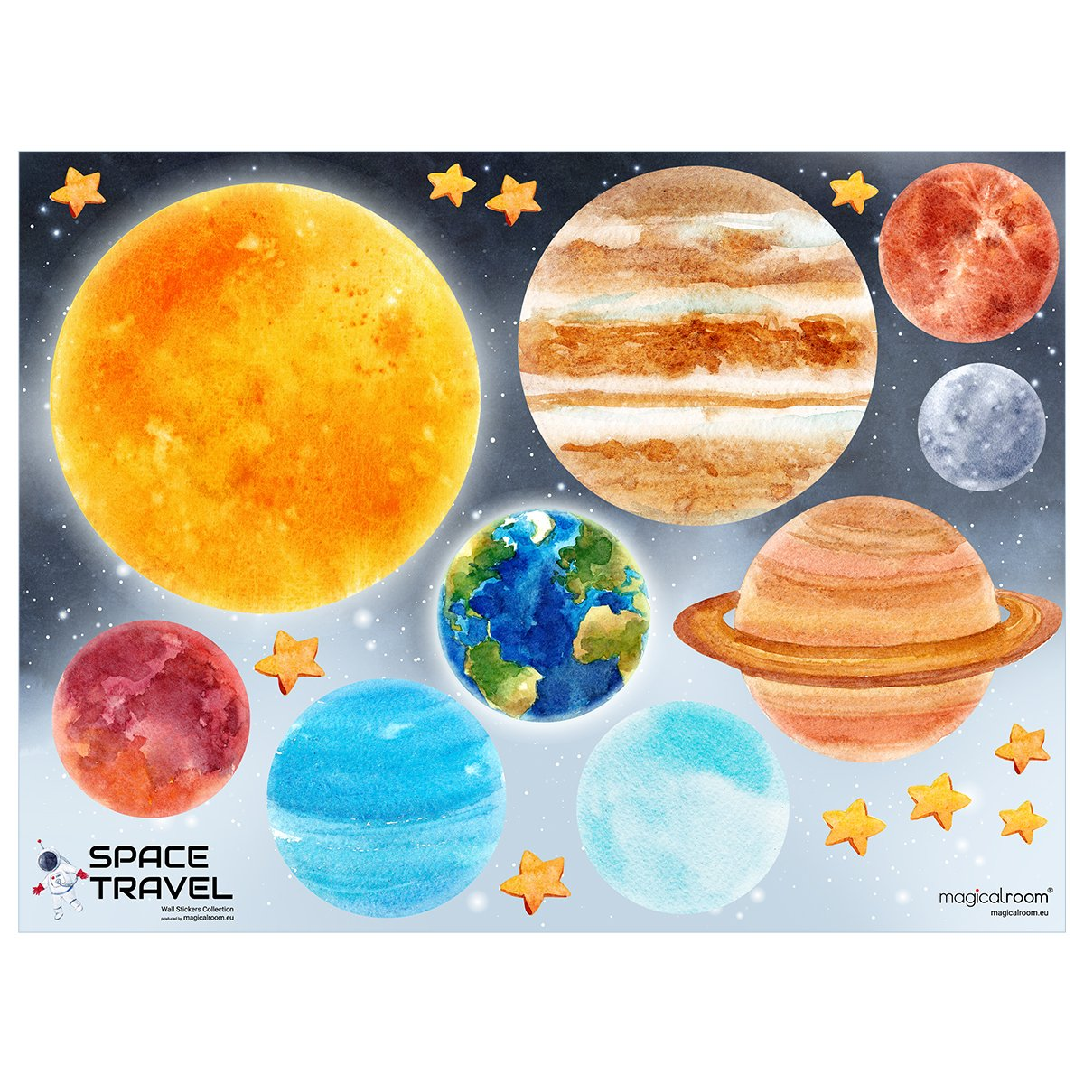
Planety Układu Słonecznego
Nasz Układ Słoneczny składa się z 8 planet.
Są to: Merkury, Wenus, Ziemia, Mars, Jowisz, Saturn, Uran i Neptun.

Slide 4
Kolejność Planet w układnie Słonecznym

